Slide 1
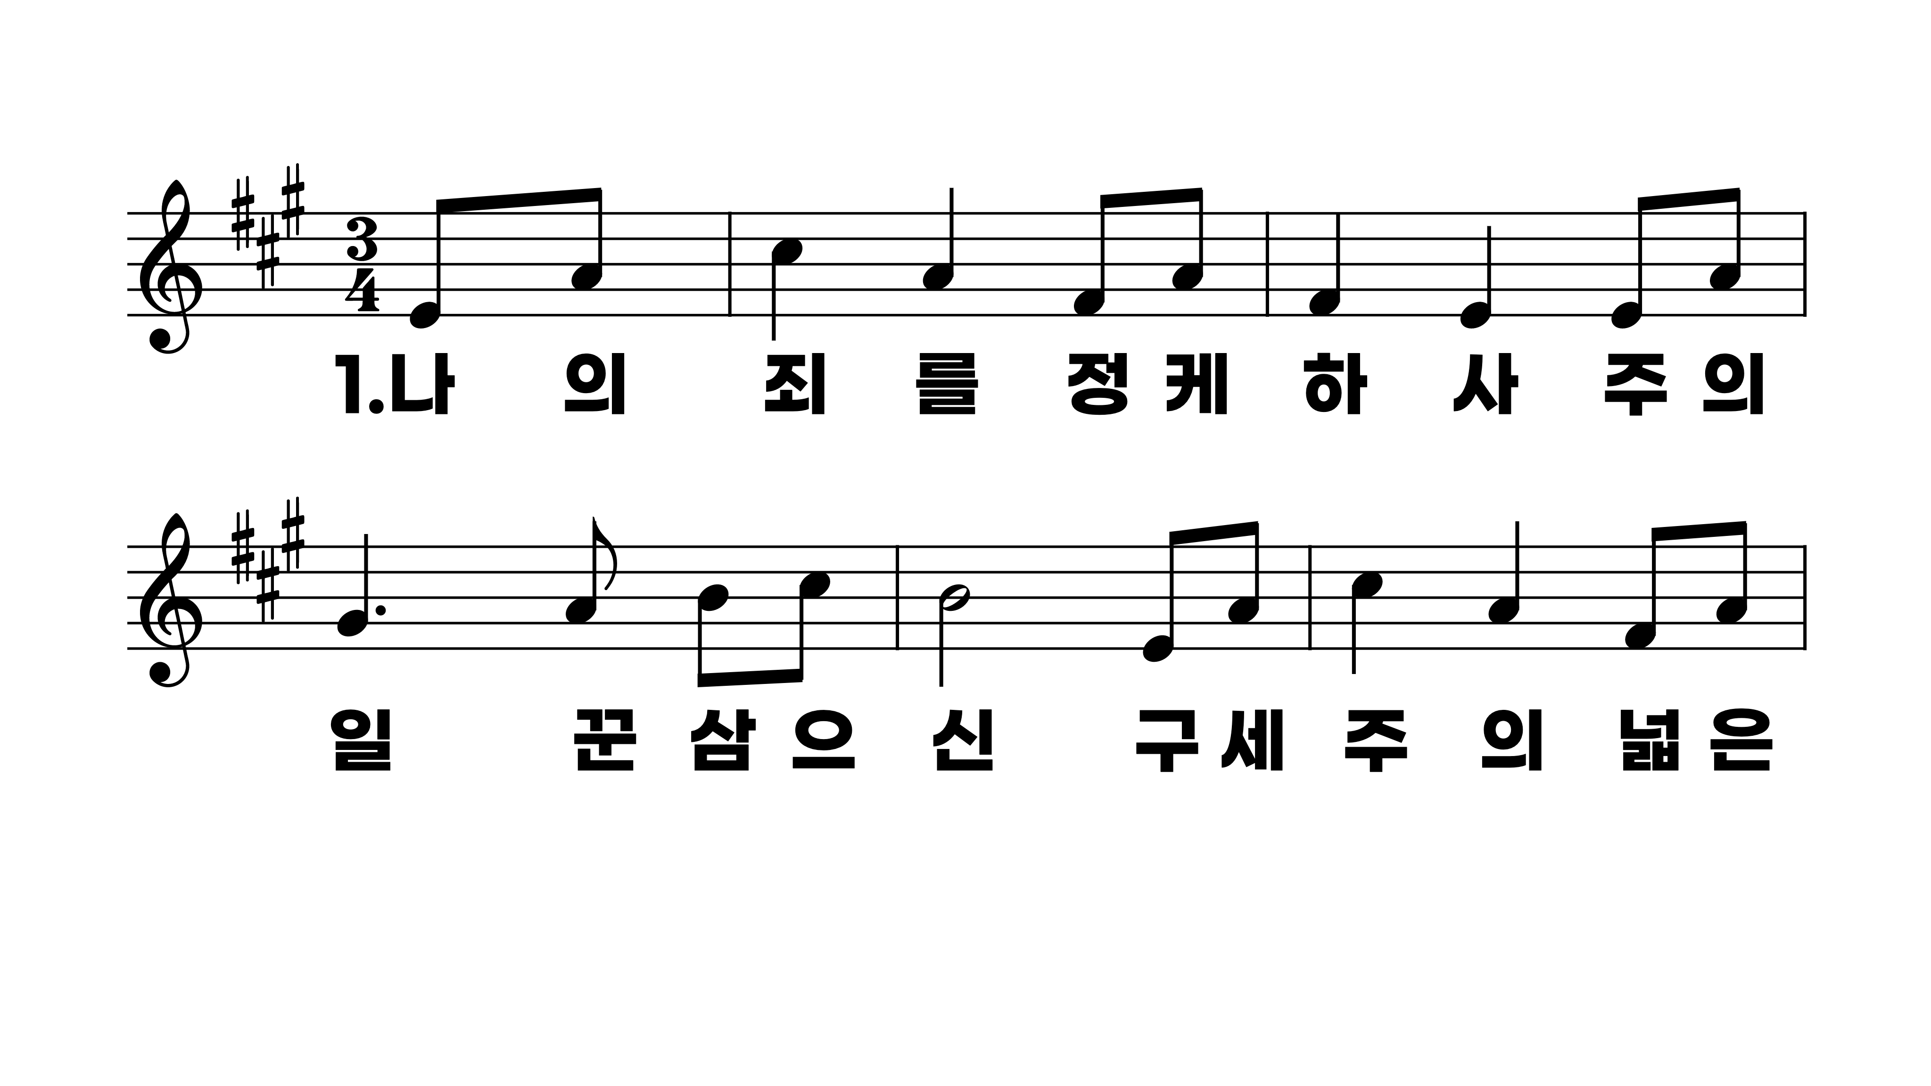
320장 나의 죄를 정케하사
1.나의죄를정
2.내게부어주
3.죄의짐을풀
4.주여내게성

Slide 2
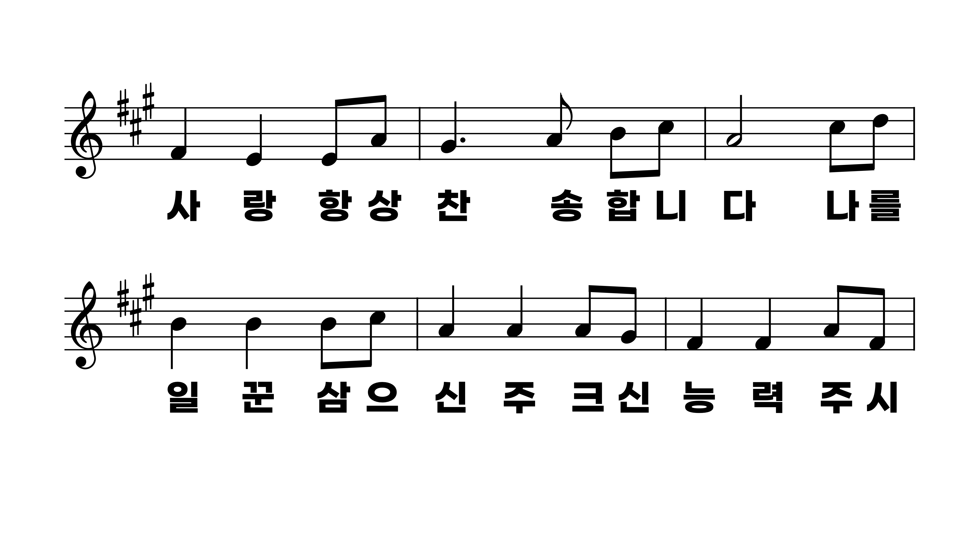
320장 나의 죄를 정케하사
1.나의죄를정
2.내게부어주
3.죄의짐을풀
4.주여내게성

Slide 3
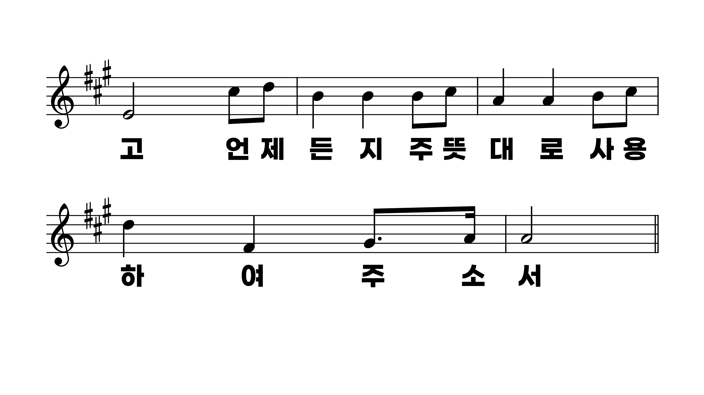
320장 나의 죄를 정케하사
1.나의죄를정
2.내게부어주
3.죄의짐을풀
4.주여내게성

Slide 4
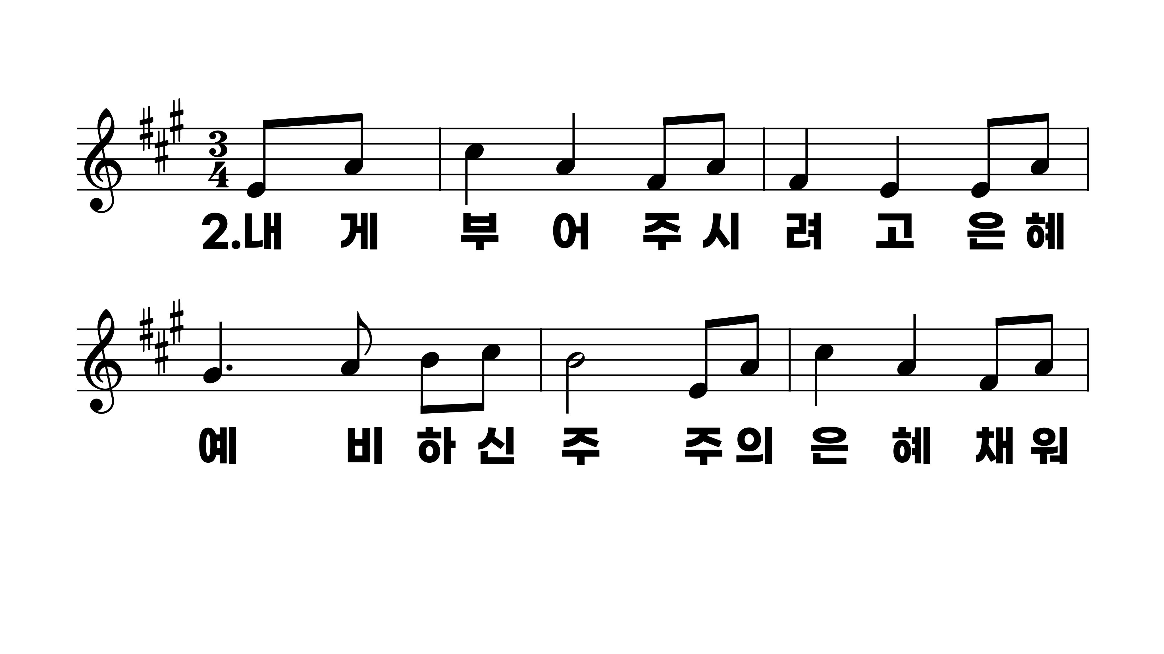
320장 나의 죄를 정케하사
1.나의죄를정
2.내게부어주
3.죄의짐을풀
4.주여내게성

Slide 5
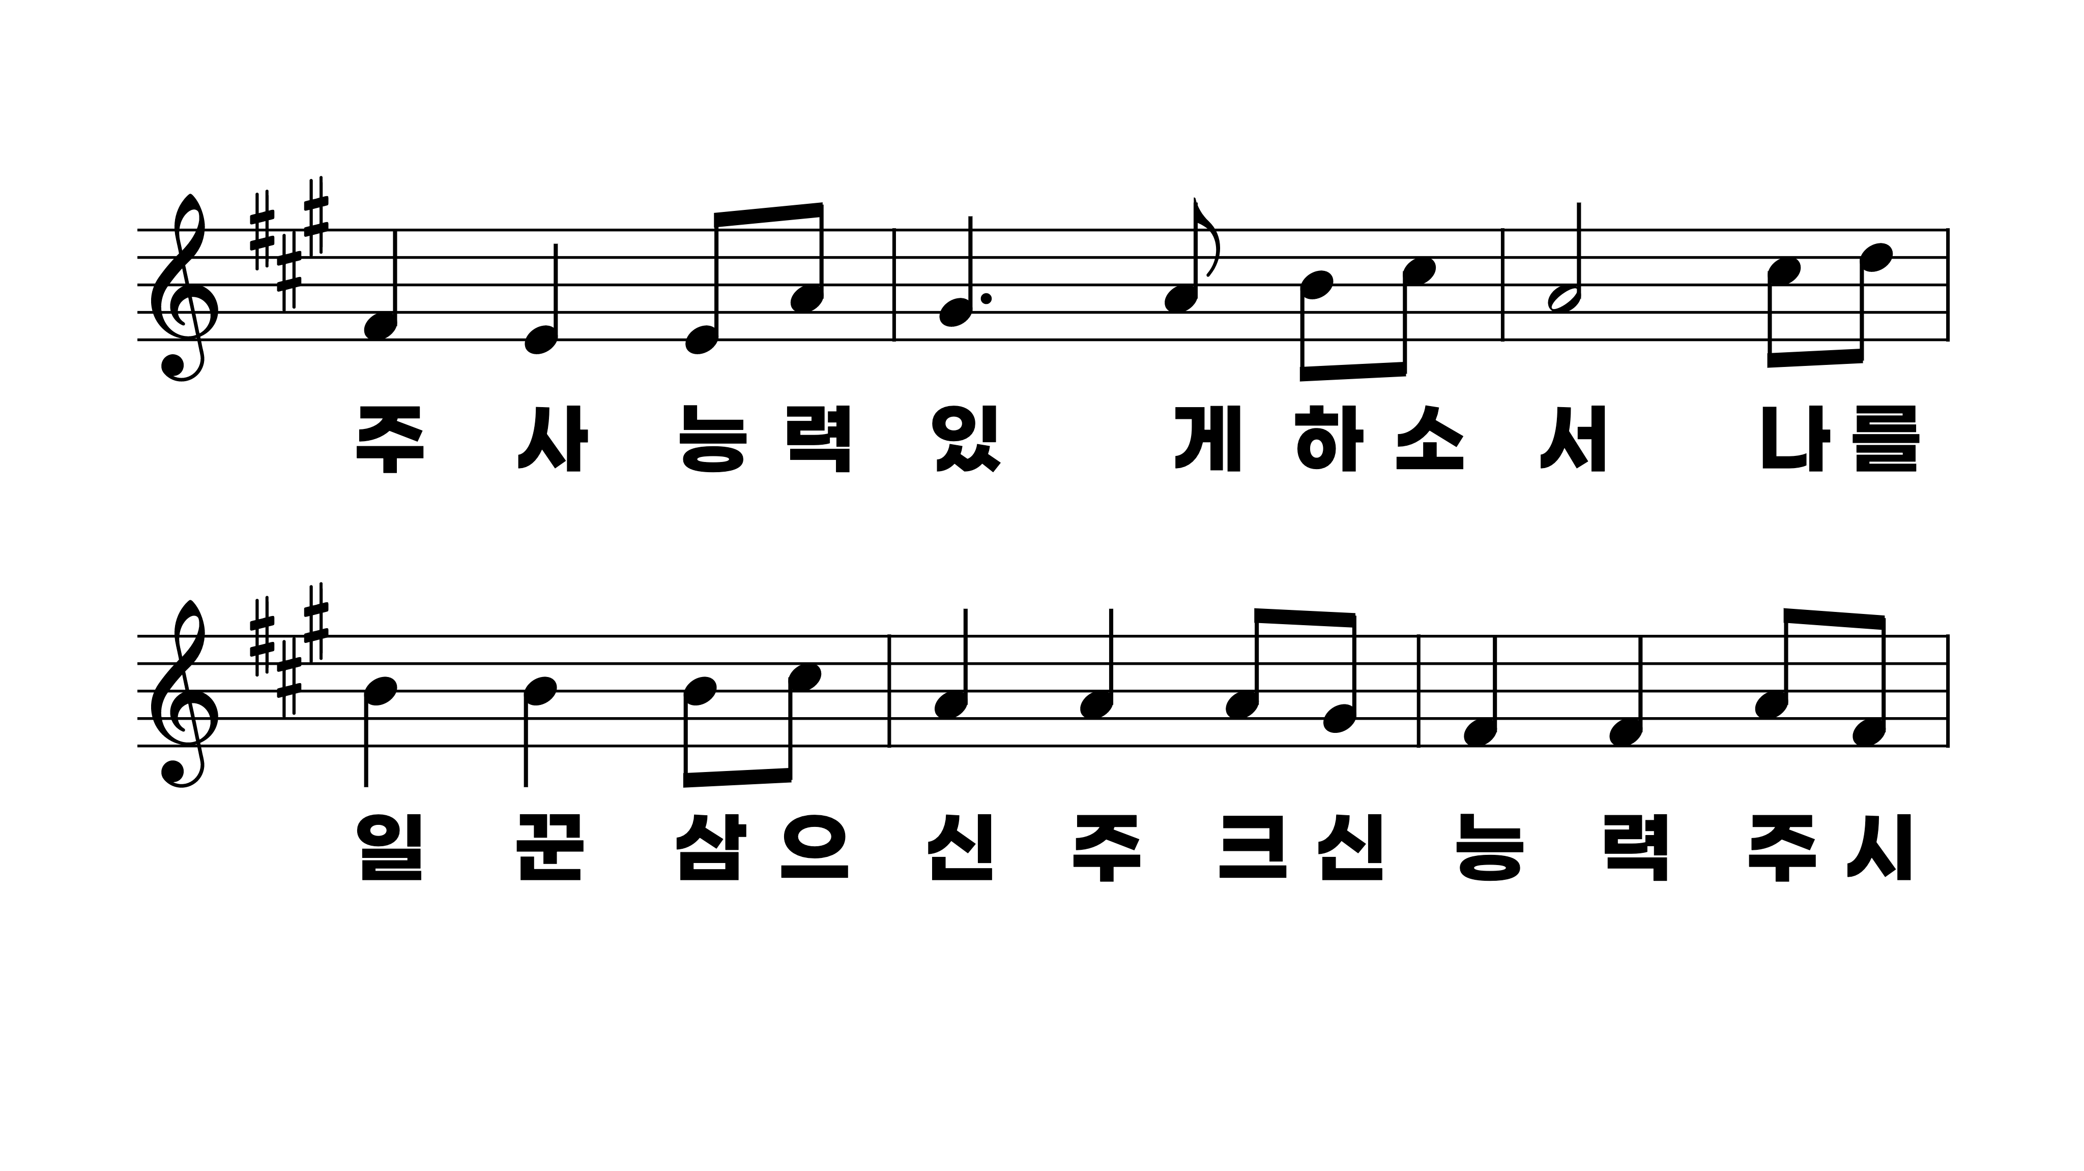
320장 나의 죄를 정케하사
1.나의죄를정
2.내게부어주
3.죄의짐을풀
4.주여내게성

Slide 6
320장 나의 죄를 정케하사
1.나의죄를정
2.내게부어주
3.죄의짐을풀
4.주여내게성

Slide 7
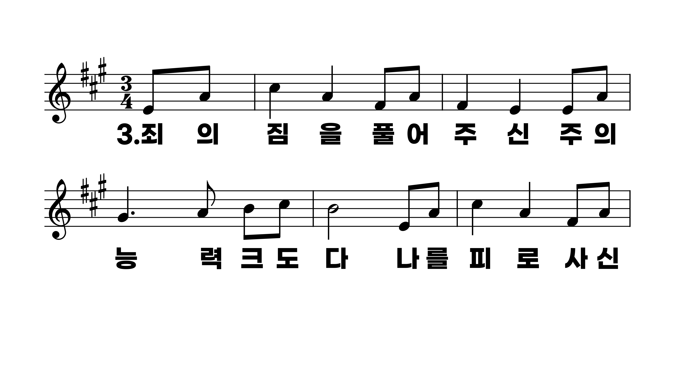
320장 나의 죄를 정케하사
1.나의죄를정
2.내게부어주
3.죄의짐을풀
4.주여내게성

Slide 8
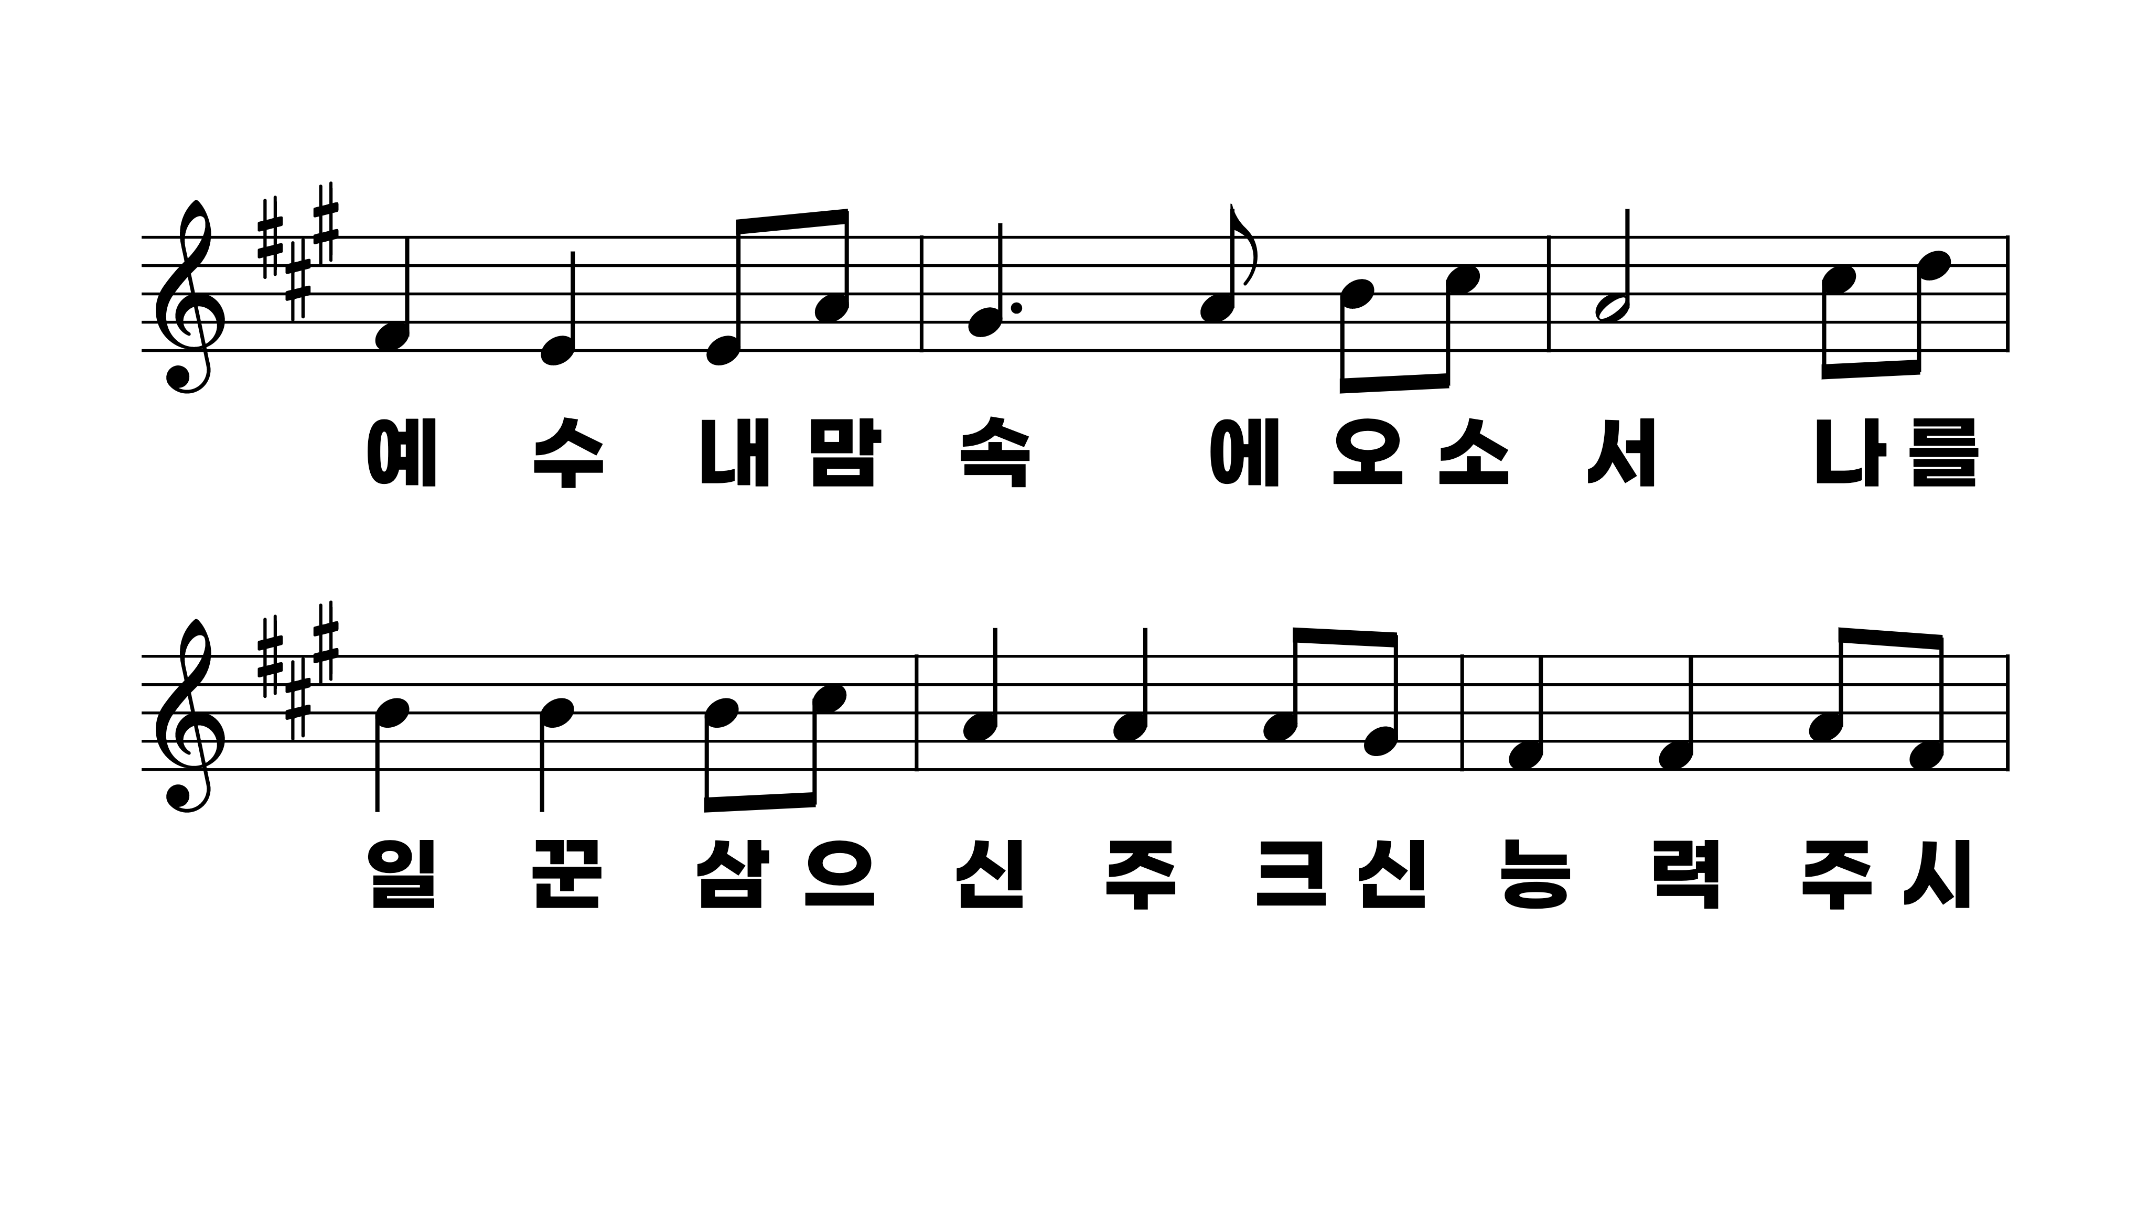
320장 나의 죄를 정케하사
1.나의죄를정
2.내게부어주
3.죄의짐을풀
4.주여내게성

Slide 9
320장 나의 죄를 정케하사
1.나의죄를정
2.내게부어주
3.죄의짐을풀
4.주여내게성

Slide 10
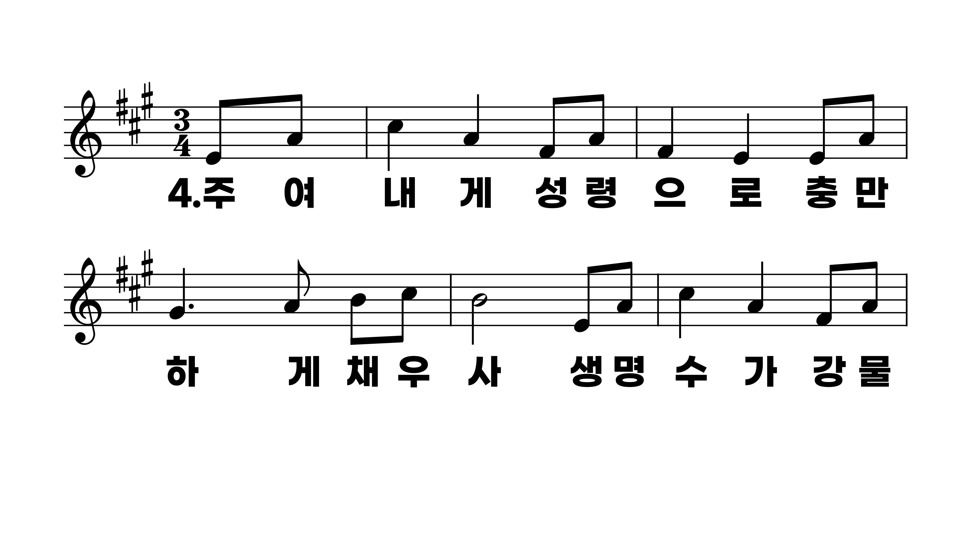
320장 나의 죄를 정케하사
1.나의죄를정
2.내게부어주
3.죄의짐을풀
4.주여내게성

Slide 11
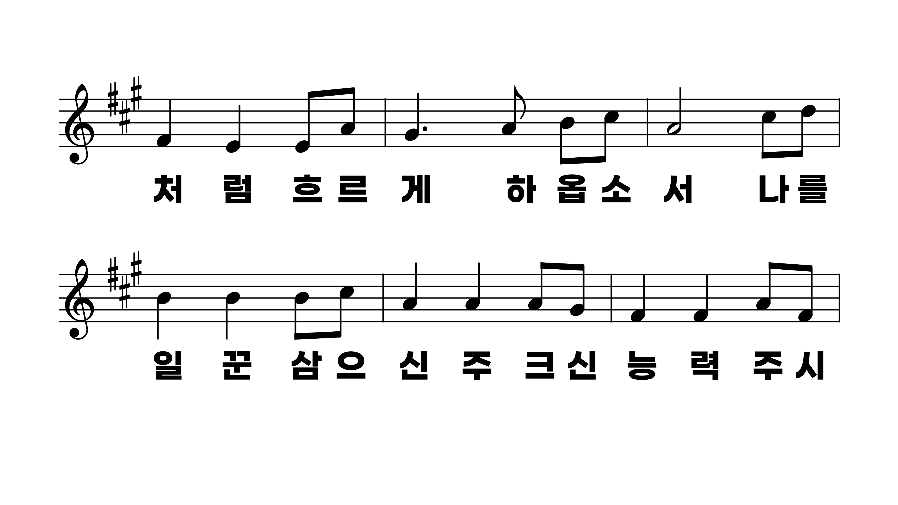
320장 나의 죄를 정케하사
1.나의죄를정
2.내게부어주
3.죄의짐을풀
4.주여내게성

Slide 12
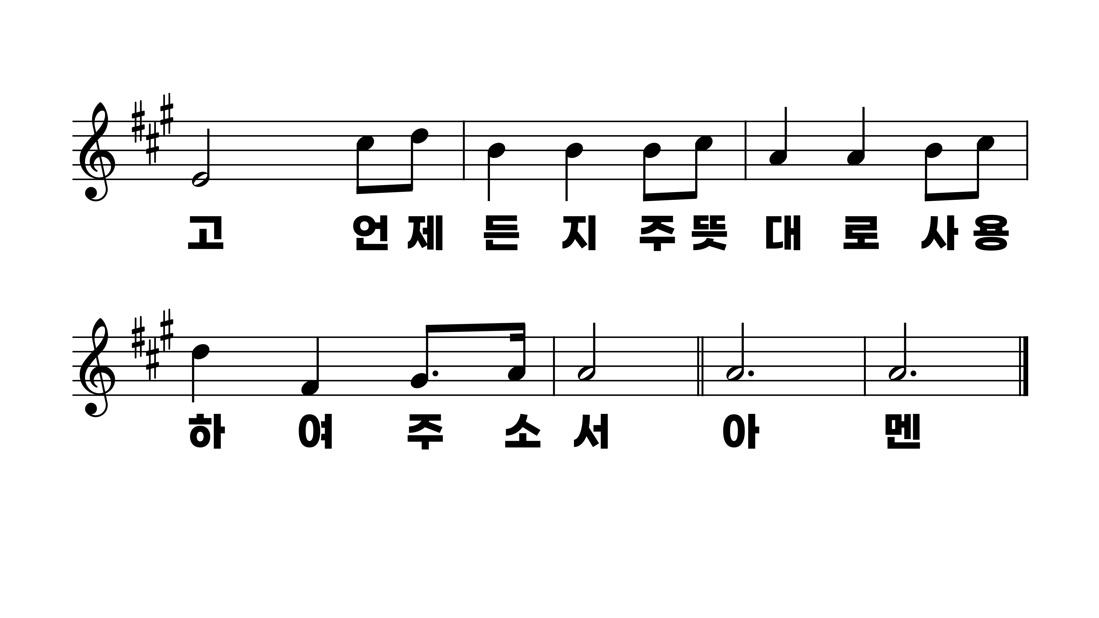
320장 나의 죄를 정케하사
1.나의죄를정
2.내게부어주
3.죄의짐을풀
4.주여내게성

